Slide 1
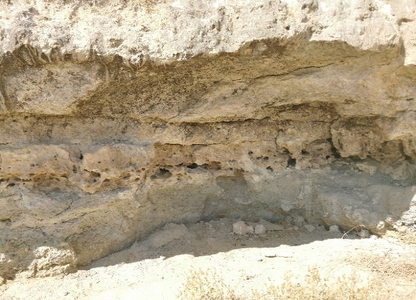
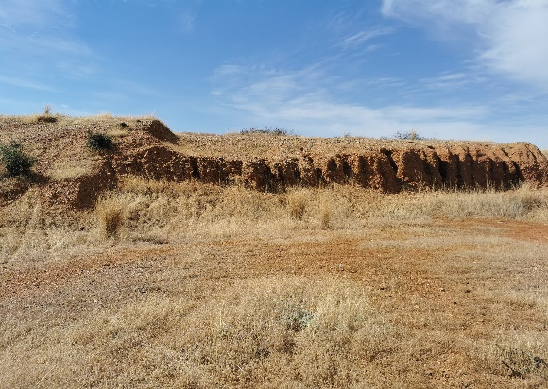
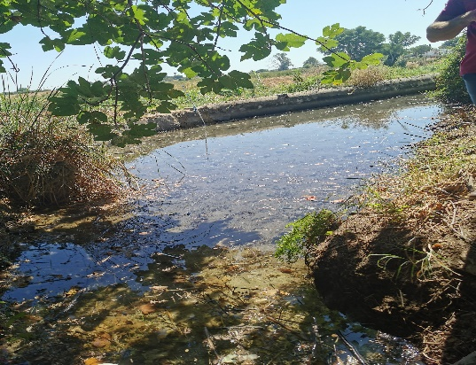
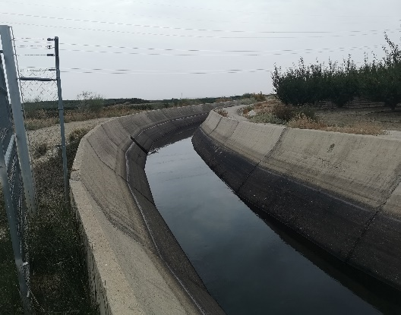




Definición de la geometría del sector del acuífero Niebla-Posadas incluido en la MASb de Guillena-Cantillana (provincia de Sevilla) para el diseño de experiencias de recarga gestionada
¹Ávila, J.M., ¹Gil-Márquez, J.M., ¹Andreo, B., ¹De la Torre, B.
² Durán Valsero, J.J. y ² Morales García, R.
josemavila@uma.es
¹ Departamento de Geología y Centro de Hidrogeología de la Universidad de Málaga (CEHIUMA)
² Instituto Geológico y Minero de España - IGME-CSIC

Slide 2





Tabla de contenidos
Área de estudio
Metodología
Resultados y discusión
Conclusiones y perspectivas de futuro
Objetivos

Slide 3
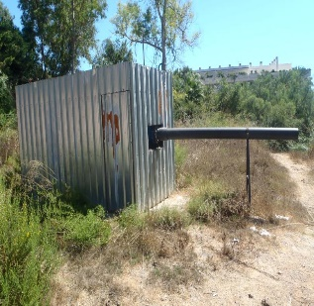
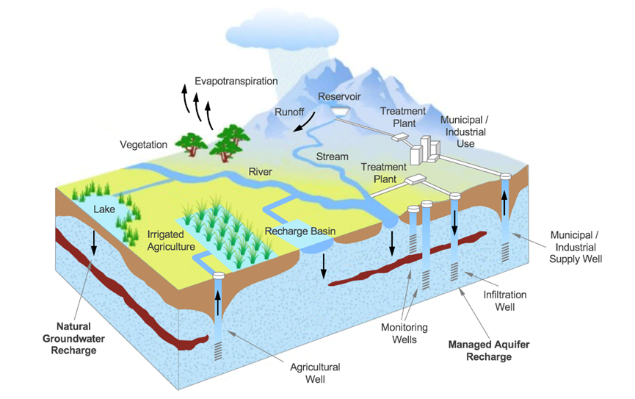
Objetivos
Definición de la geometría del sector del acuífero Niebla-Posadas incluido en la MASb de Guillena-Cantillana (provincia de Sevilla) para el diseño de experiencias de recarga gestionada
OBJETIVOS
Definir y precisar los límites y la geometría del acuífero
Determinar la capacidad para almacenar agua de recarga
Seleccionar la zona más favorable en la que hacer recarga gestionada

Slide 4
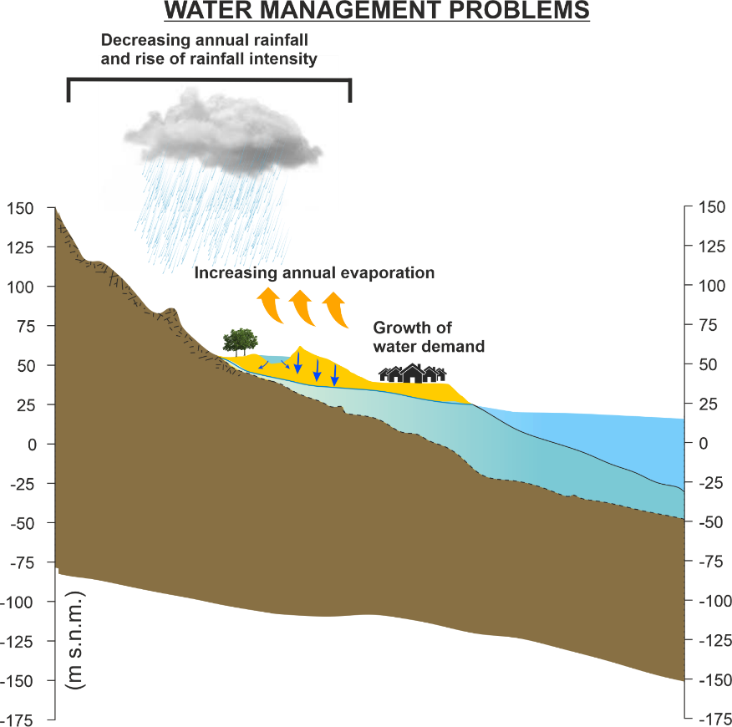
Problemática de la gestión
del agua y MAR
Definición de la geometría del sector del acuífero Niebla-Posadas incluido en la MASb de Guillena-Cantillana (provincia de Sevilla) para el diseño de experiencias de recarga gestionada
Problemática de la gestión del agua
La Recarga Gestionada de Acuíferos (MAR) se considera una estrategia de gestión del agua cada vez más importante para mejorar la cantidad y la calidad de las aguas subterráneas.
Disminución de la precipitación
Caracterización hidrogeológica
Definición de la geometría y límites del acuífero
Evaluación de las propiedades hidráulicas
Cuantificación del balance de las aguas subterráneas
Modelo hidrogeológico conceptual y numérico
Control de la calidad de las aguas subterráneas
Disponibilidad de agua para recargar
Importancia de los factores sociales y económicos
Aumento de la evapotranspiración
Aumento de la demanda de agua
Especialmente alarmante en regiones semiáridas como el área mediterránea

Slide 5


Área de estudio
Definición de la geometría del sector del acuífero Niebla-Posadas incluido en la MASb de Guillena-Cantillana (provincia de Sevilla) para el diseño de experiencias de recarga gestionada
Selección del área de estudio
Problemas cualitativos
Problemas operativos
Situación geográfica favorable
Contexto paleogeográfico

Slide 6
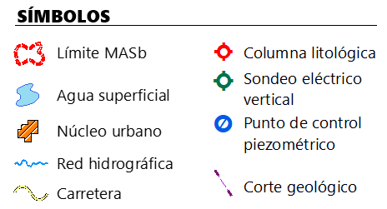
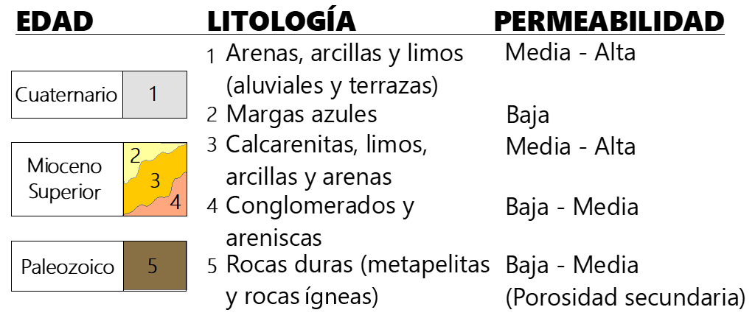
Área de estudio
Definición de la geometría del sector del acuífero Niebla-Posadas incluido en la MASb de Guillena-Cantillana (provincia de Sevilla) para el diseño de experiencias de recarga gestionada
Contexto geológico
Modificado de la cartografía Geológica Digital continua del IGME (GEODE)

Slide 7
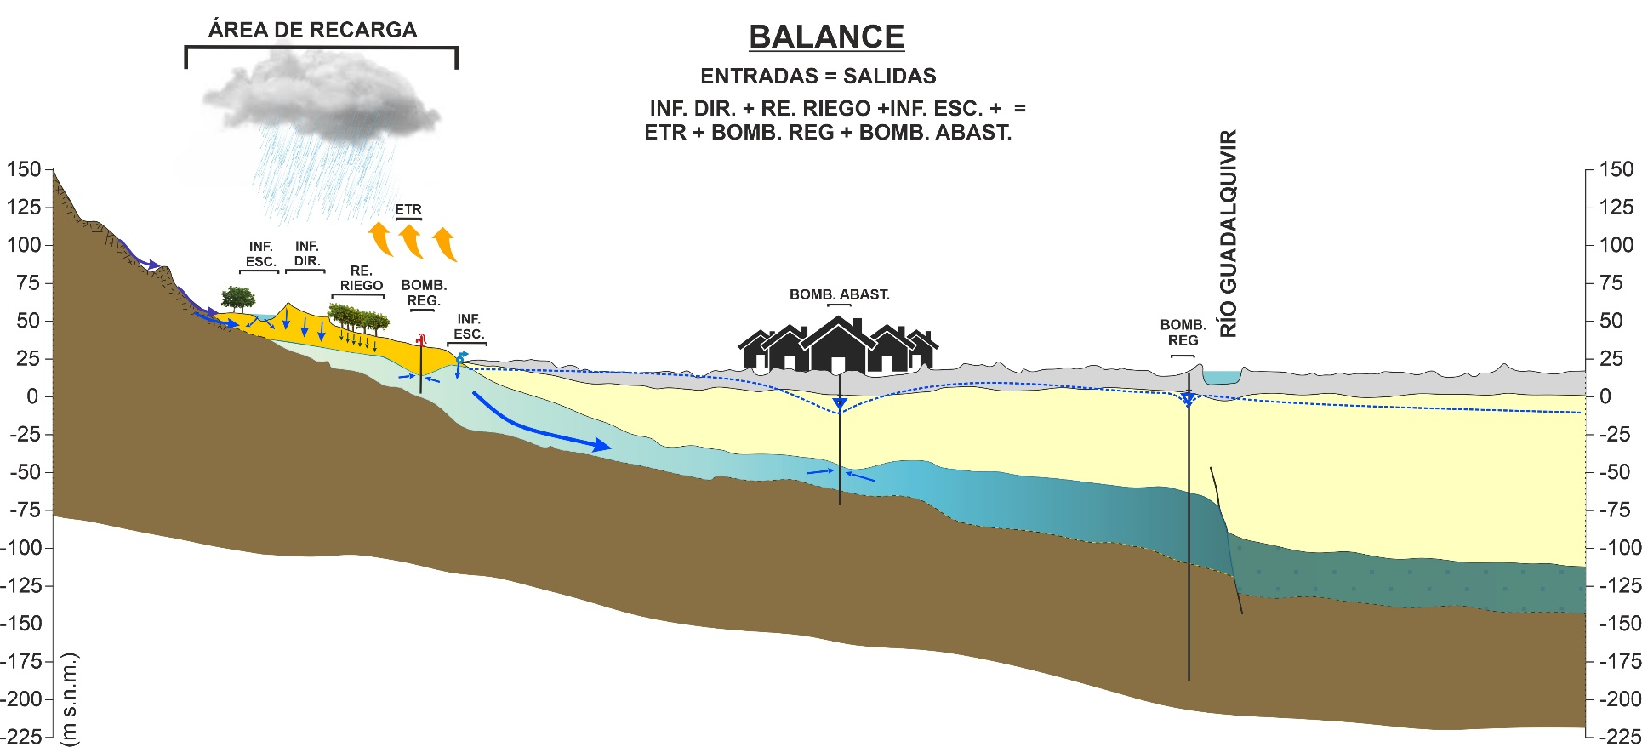

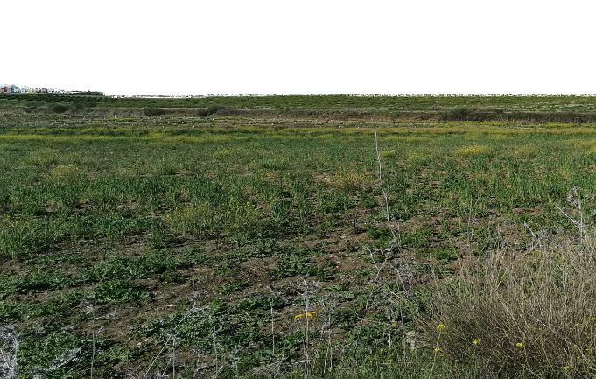

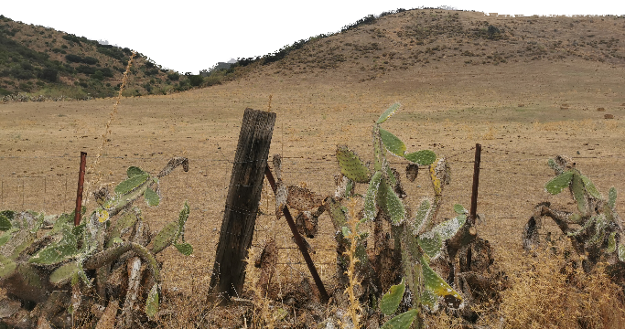




Área de estudio
Definición de la geometría del sector del acuífero Niebla-Posadas incluido en la MASb de Guillena-Cantillana (provincia de Sevilla) para el diseño de experiencias de recarga gestionada
Modelo conceptual
H
H´
N
S
NO₃⁻
Presiones
Abastecimiento
Ganadería
Agricultura
NO₃⁻
SO₄²⁻
NO₃⁻

Slide 8
Metodología
Definición de la geometría del sector del acuífero Niebla-Posadas incluido en la MASb de Guillena-Cantillana (provincia de Sevilla) para el diseño de experiencias de recarga gestionada

Slide 9
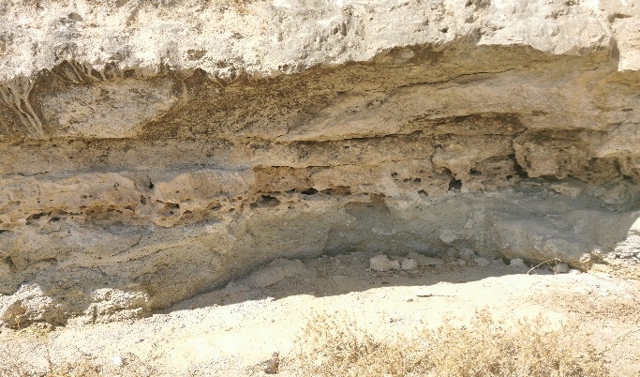
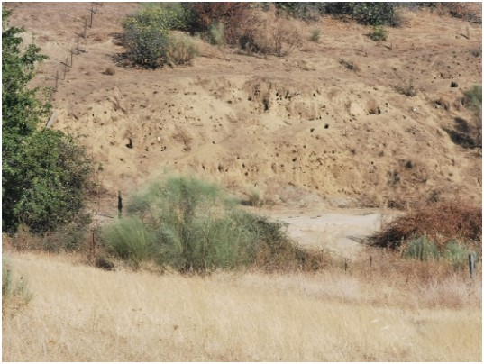



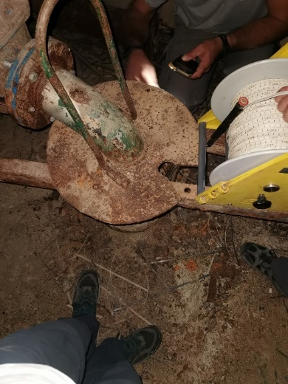
Resultados y discusión
Definición de la geometría del sector del acuífero Niebla-Posadas incluido en la MASb de Guillena-Cantillana (provincia de Sevilla) para el diseño de experiencias de recarga gestionada
Recopilación de datos previos y revisión de antecedentes
Trabajo de campo
Afloramiento de calcarenitas
en el río Rivera de Huelva
Afloramiento de arenas
en el arroyo de la Meona
Creación de bases de datos

Slide 10
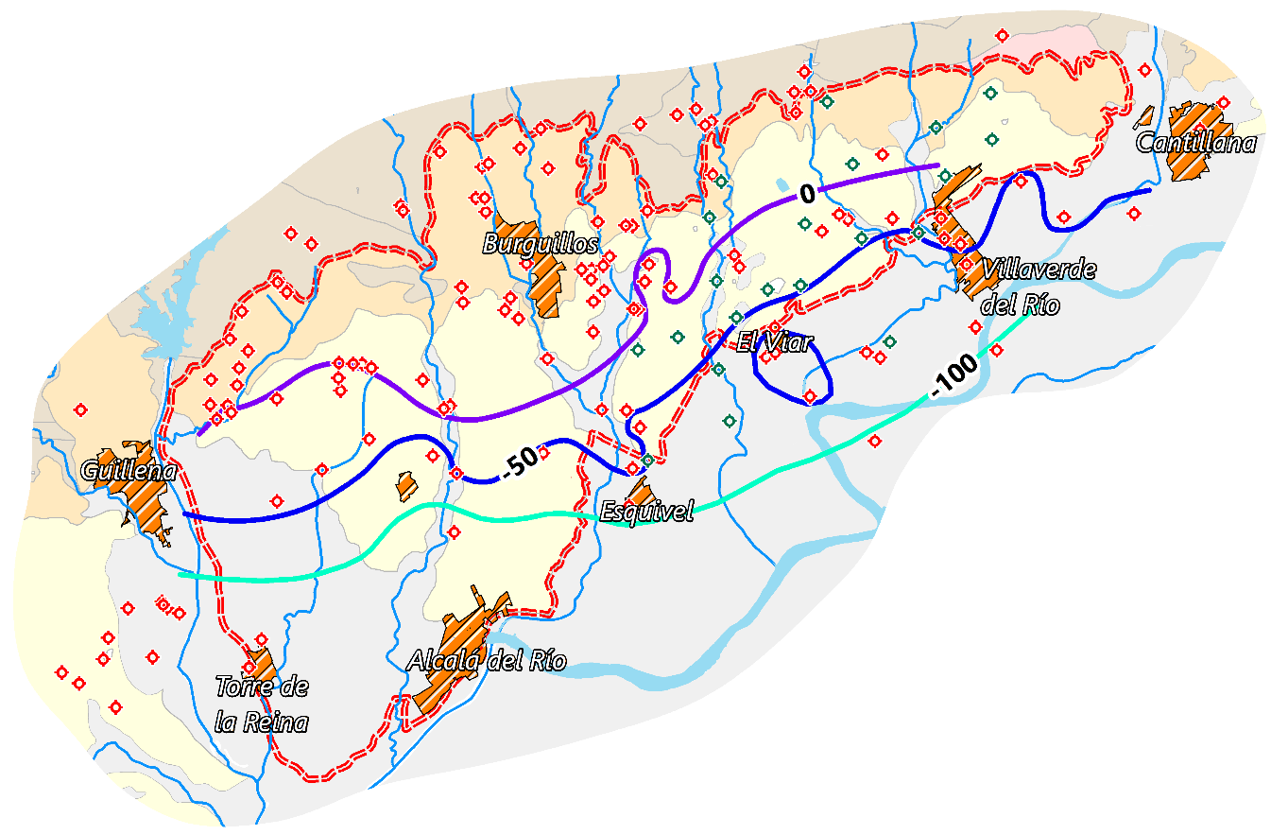
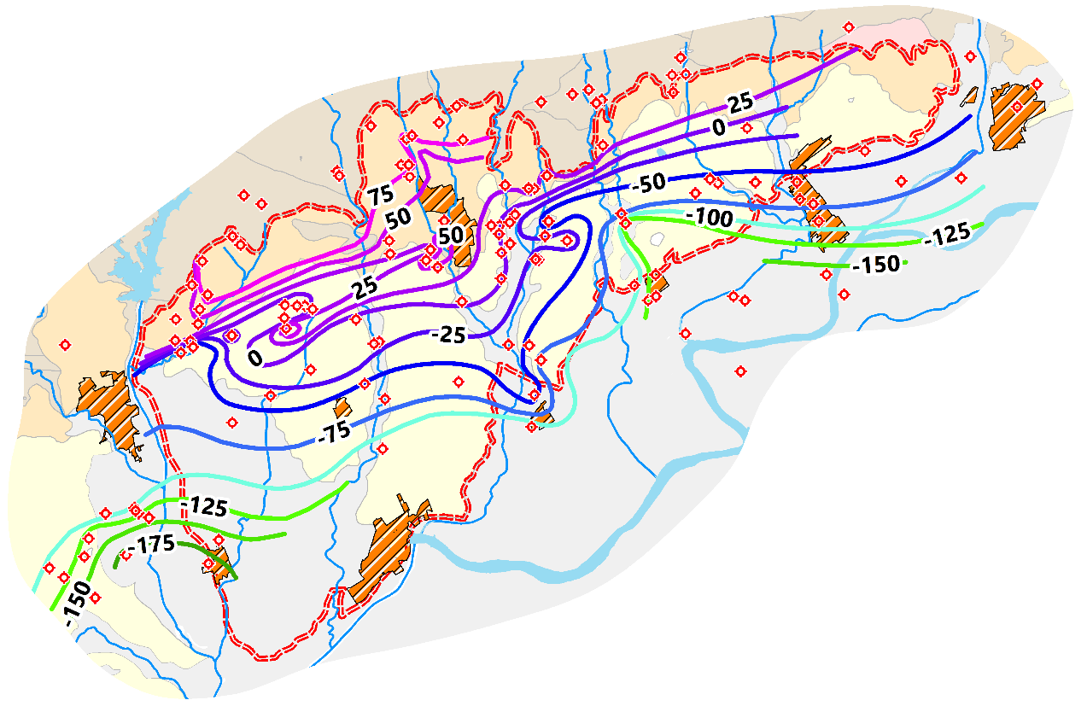
Resultados y discusión
Definición de la geometría del sector del acuífero Niebla-Posadas incluido en la MASb de Guillena-Cantillana (provincia de Sevilla) para el diseño de experiencias de recarga gestionada
Tratamiento de los datos
Análisis de las características geométricas:

Slide 11
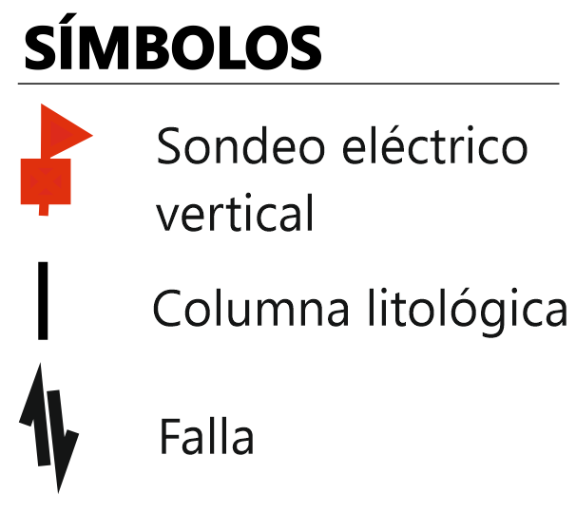
Resultados y discusión
Definición de la geometría del sector del acuífero Niebla-Posadas incluido en la MASb de Guillena-Cantillana (provincia de Sevilla) para el diseño de experiencias de recarga gestionada
Definición de la geometría
as

Slide 12
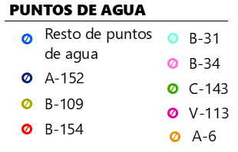
Resultados y discusión
Definición de la geometría del sector del acuífero Niebla-Posadas incluido en la MASb de Guillena-Cantillana (provincia de Sevilla) para el diseño de experiencias de recarga gestionada
Isopiezas verano 1982
Isopiezas junio
2022

Slide 13
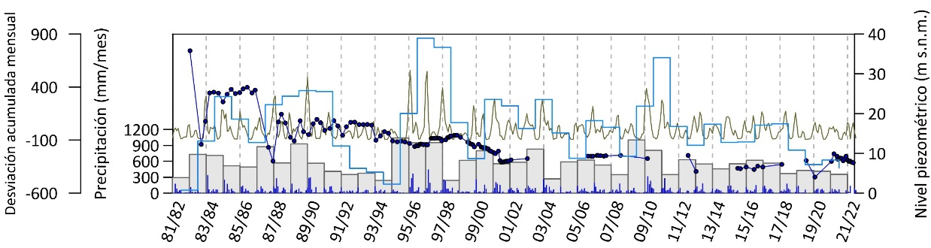
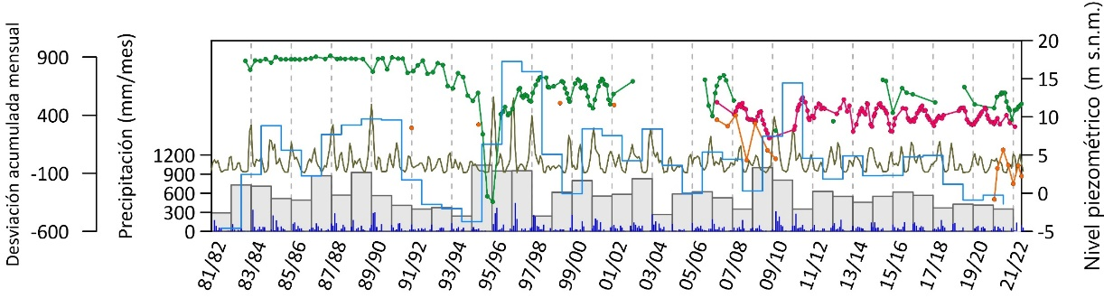
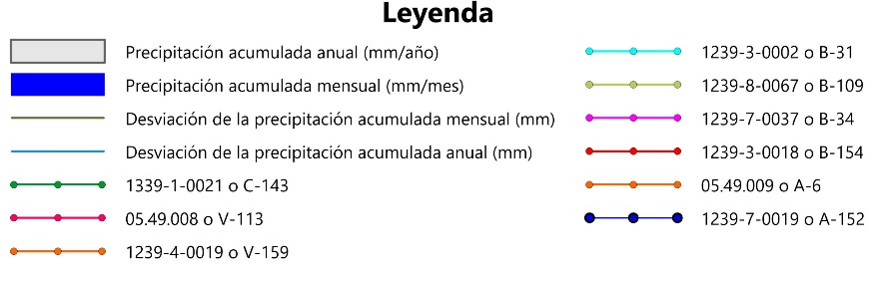
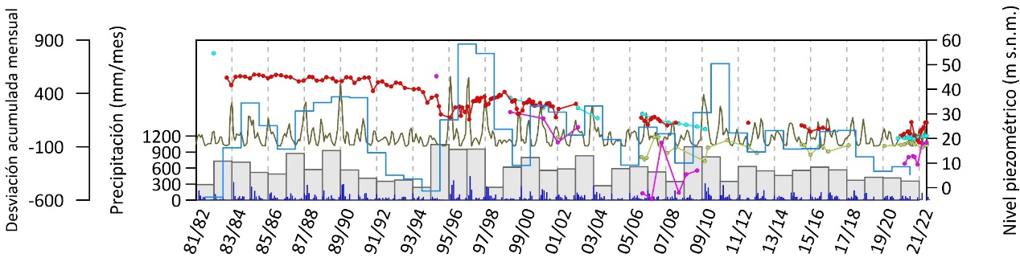
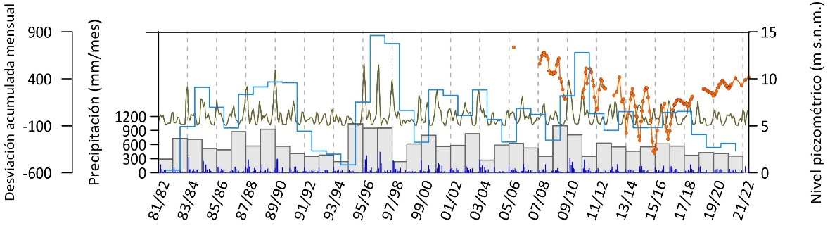
Resultados y discusión
Definición de la geometría del sector del acuífero Niebla-Posadas incluido en la MASb de Guillena-Cantillana (provincia de Sevilla) para el diseño de experiencias de recarga gestionada
Evolución temporal de la piezometría (1982-2022)
SO₄²⁻
NO₃⁻
30 m

Slide 14
Resultados y discusión
Definición de la geometría del sector del acuífero Niebla-Posadas incluido en la MASb de Guillena-Cantillana (provincia de Sevilla) para el diseño de experiencias de recarga gestionada
Estimación preliminar del volumen admisible de agua de recarga
1982
2022

Slide 15
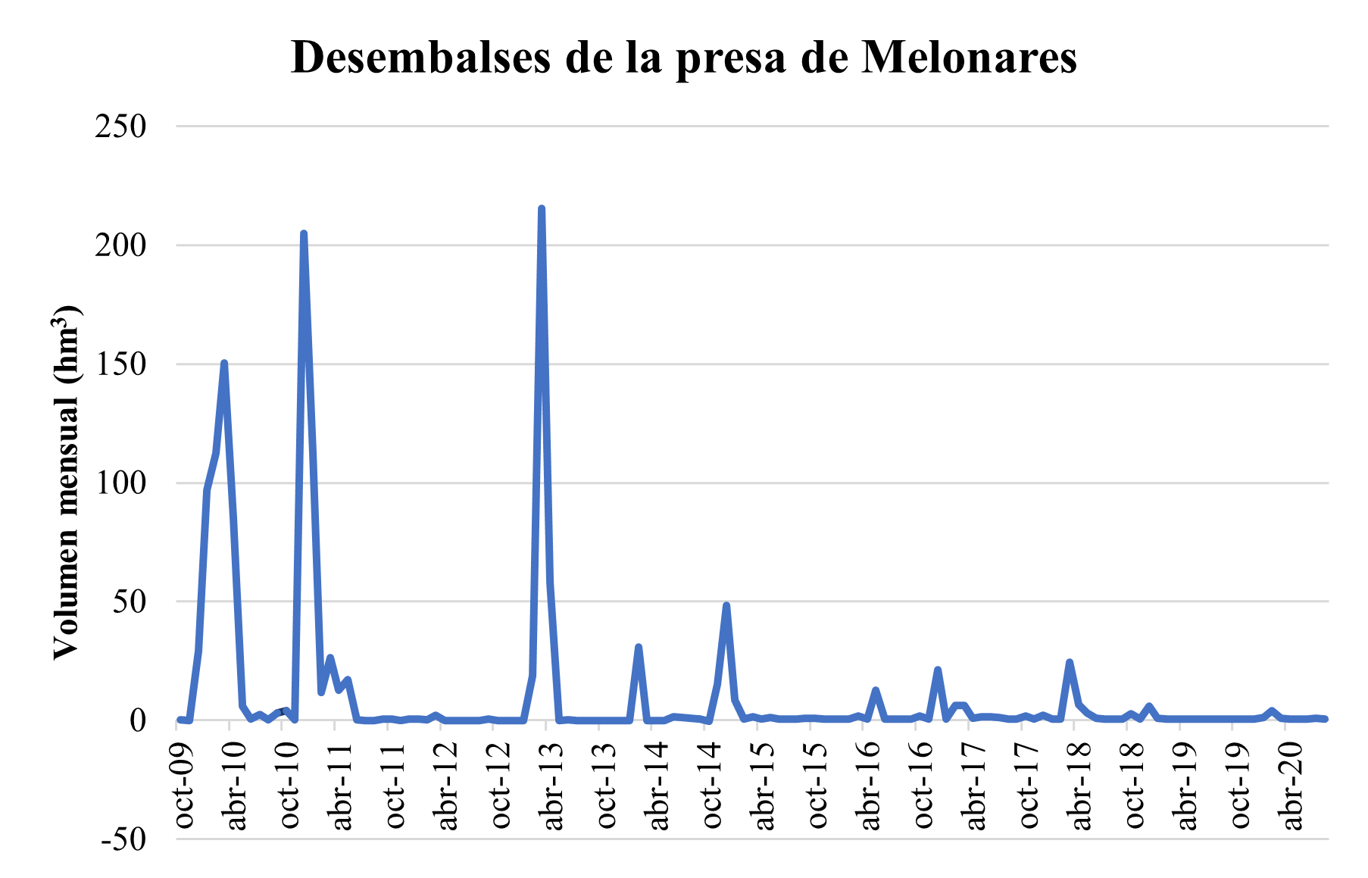
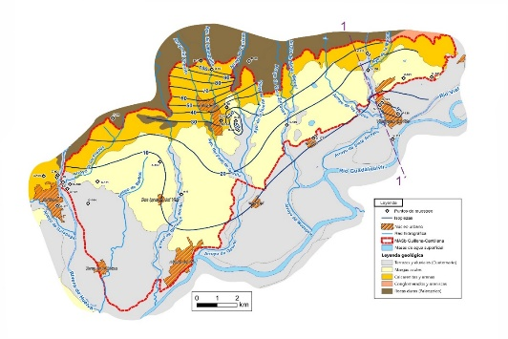
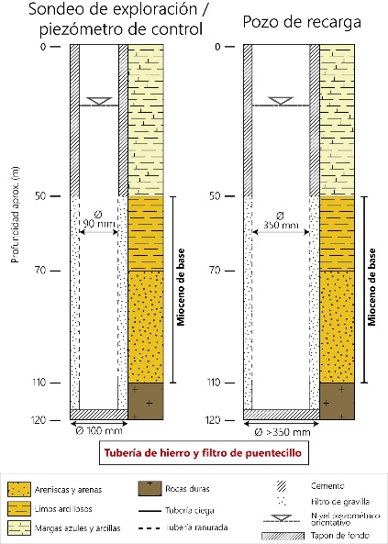
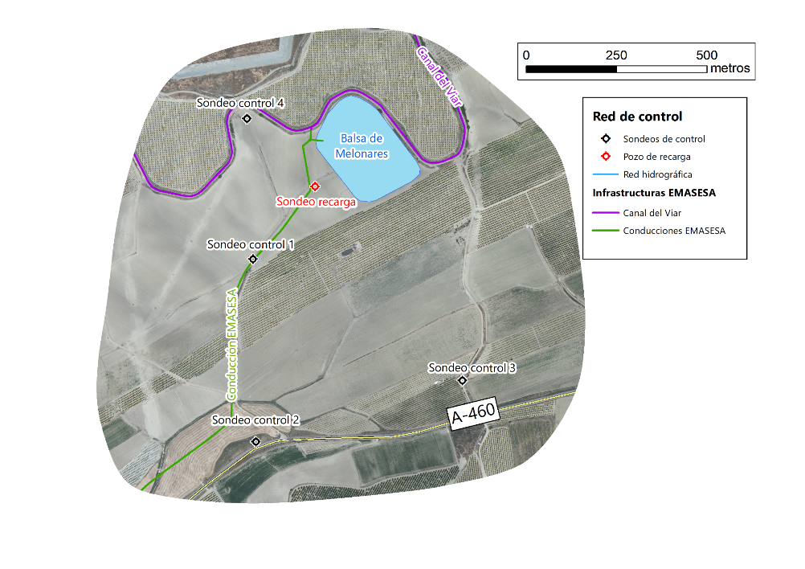
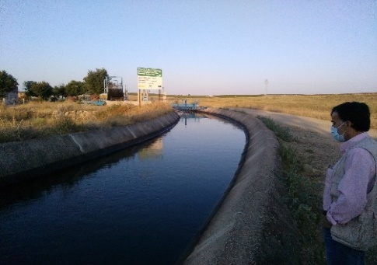
Prueba piloto
Definición de la geometría del sector del acuífero Niebla-Posadas incluido en la MASb de Guillena-Cantillana (provincia de Sevilla) para el diseño de experiencias de recarga gestionada
Prueba piloto en el acuífero semiconfinado de Niebla-Posadas (cuenca del Guadalquivir) para recargar los excedentes de agua embalsada y aumentar la resiliencia del sistema de abastecimiento de una gran ciudad (Sevilla)
Sector Burguillos-Villaverde del Río
Facies arenosas
Espesor medio 20-40 m
Espesor desaturado medio 10-15 m
Mejores condiciones desde el punto de vista operacional
Excedentes procedentes de desembalses en el embalse de Melonares
Disponibilidad de agua para recargar (agua embalsada)

Slide 16
Conclusiones y perspectivas de futuro
Definición de la geometría del sector del acuifero Niebla-Posadas incluido en la MASb de Guillena-Cantillana (provincia de Sevilla) para el diseño de experiencias de recarga gestionada
Conclusiones
La gran cantidad de datos recopilados ha permitido definir y precisar los límites y la geometría de este sector del acuífero y estimar valores de volumen desaturado en el acuífero (4-5 hm³) suficientes para plantearse la posibilidad de almacenar agua de recarga
La zona seleccionada para realizar una prueba piloto, situada entre Burguillos y Villaverde del Río, presenta facies arenosas de gran potencia (20-40 m) y un espesor desaturado de entre 10-15 m. Además presenta las mejores características desde el punto de vista operativo (cercanía a la fuente de agua de recarga, disponibilidad de terrenos, etc…)
Los resultados preliminares muestran la potencialidad de este sector del acuífero para la aplicación de técnicas MAR y permiten concretar el área mas idónea en el que realizar una prueba piloto.
Es necesario destacar la importancia de disponer de una gran cantidad de datos previos y de realizar un exhaustivo trabajo de campo para definir con precisión la geometría, los límites y el comportamiento hidrodinámico del acuífero
Perspectivas de futuro
A partir de los resultados obtenidos de la prueba piloto (ensayos de bombeo y admisión) se definirá con mas precisión la viabilidad de la recarga gestionada en el acuífero

Slide 17
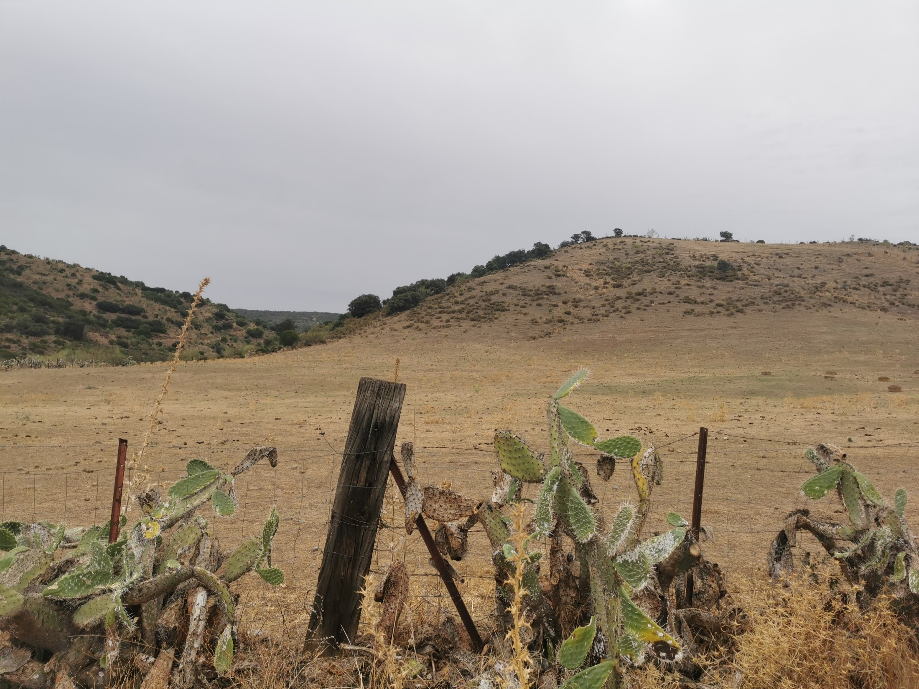


Gracias por la atención

